Slide 1
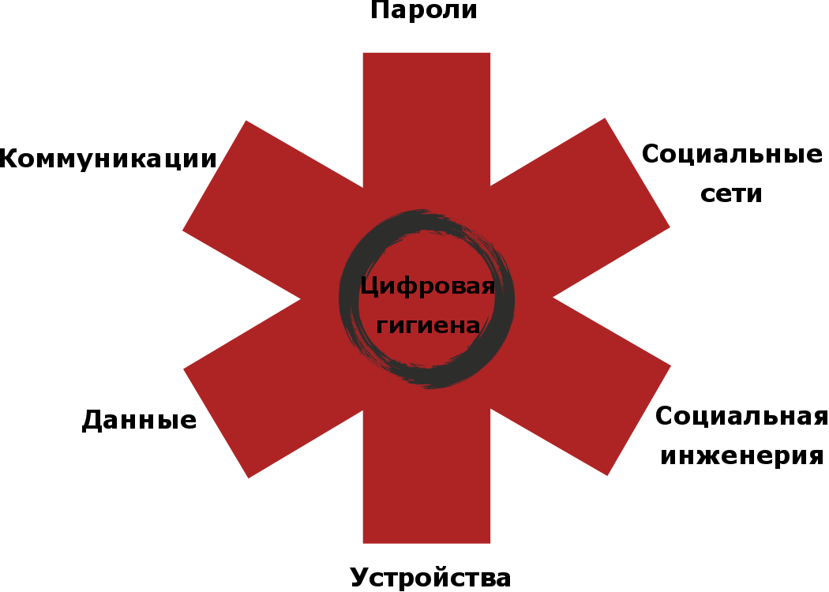

Slide 2
Модель угроз
высокая
Вероятность
средняя
низкая
низкий
средний
высокий
Ущерб

Slide 3
Защита сети

Slide 4
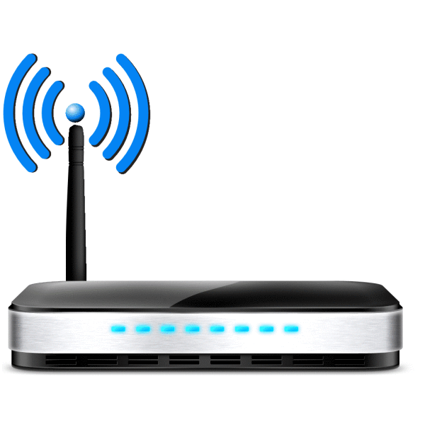
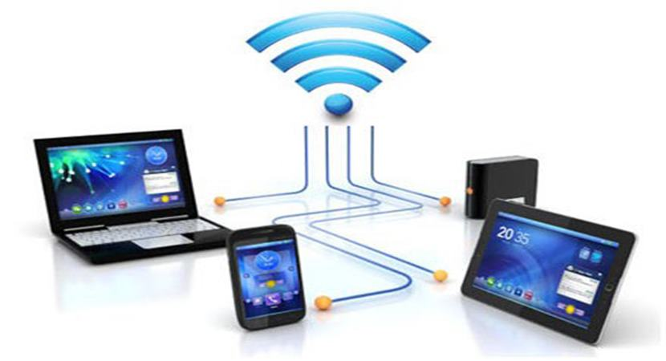
Сеть для сотрудников
Сеть для гостей

Slide 5
Программное обеспечение

Slide 6
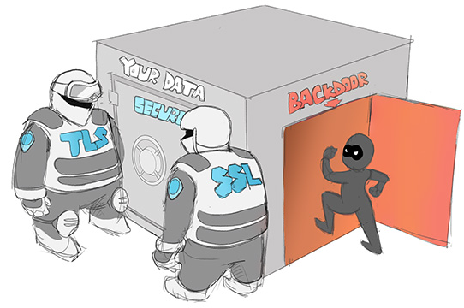
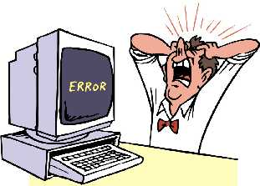
Только лиценционное ПО!

Slide 7
Обновляйтесь!

Slide 8
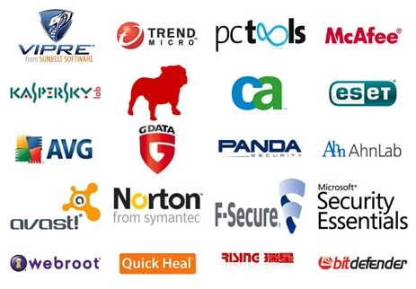
Бой вирусам!

Slide 9
Защита устройств и аккаунтов

Slide 10
Пароль на вход!

Slide 11
Пароль на выход!

Slide 12
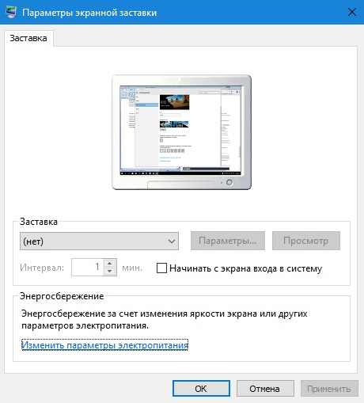
Блокировка экрана!

Slide 13
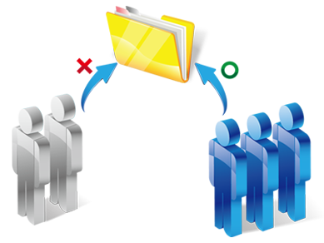
Урежьте себя в правах!
Пользователи
Администраторы

Slide 14
Каждому по аккаунту!

Slide 15
Не уверен – не меняй!

Slide 16
Защита паролем
KartofelCameraVentilyatorStol

Slide 17
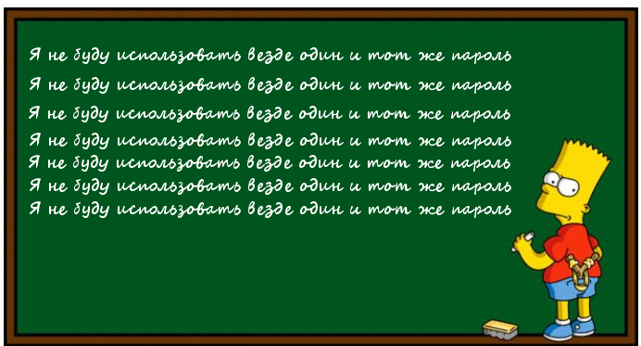
Почему плохая идея - использовать везде один пароль?

Slide 18
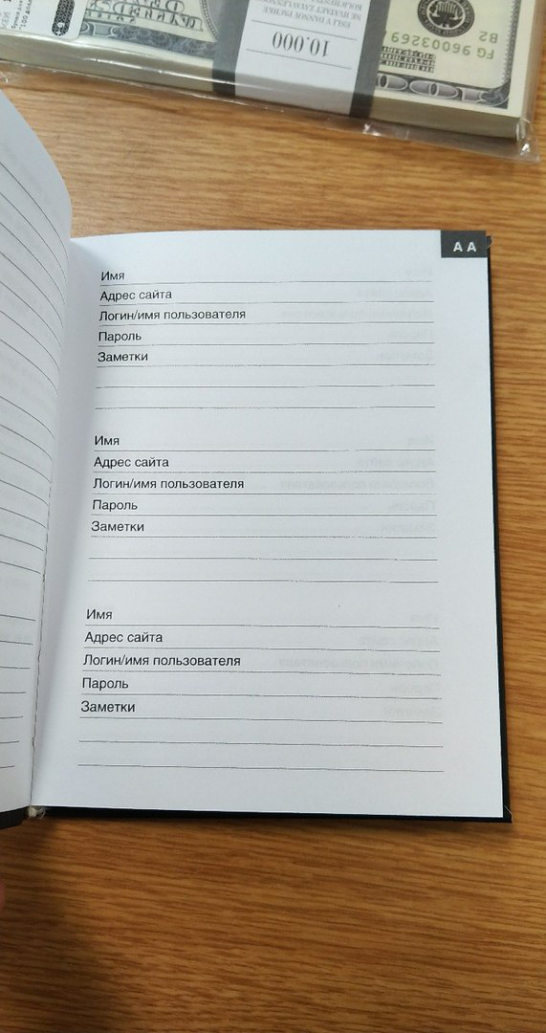
«Порочные» практики хранения паролей

Slide 19
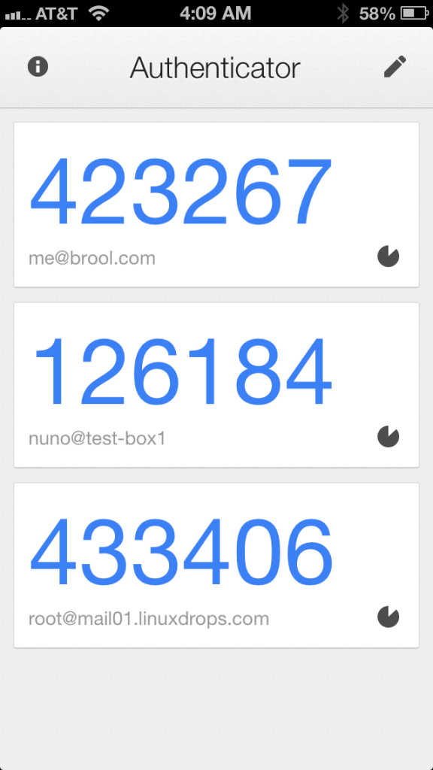
Что мы делаем с LastPass?

Slide 20
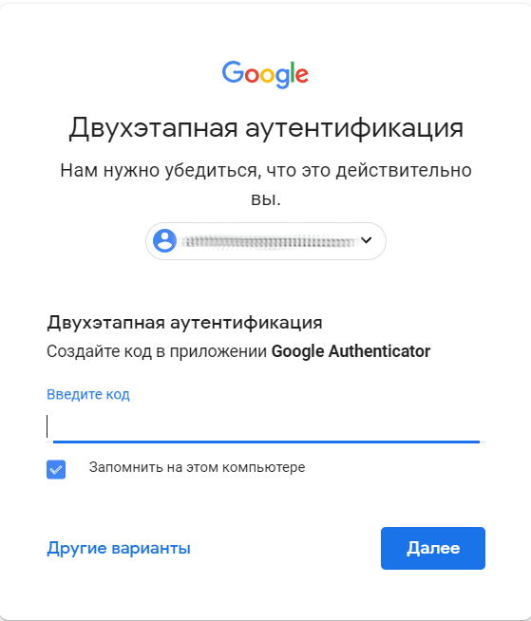
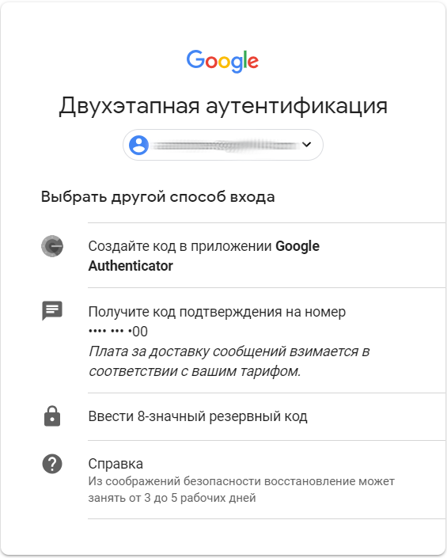
Что делать если телефон потерялся?

Slide 21
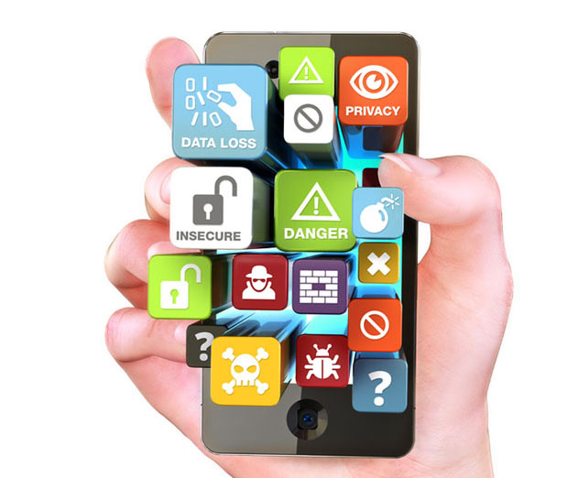

Slide 22
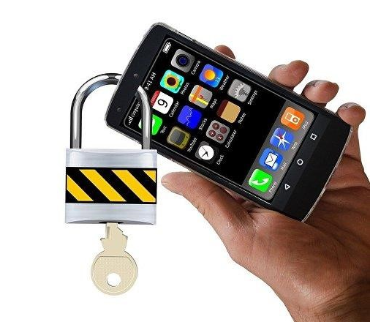
Как защититься?
Заблокируйте экран!

Slide 23
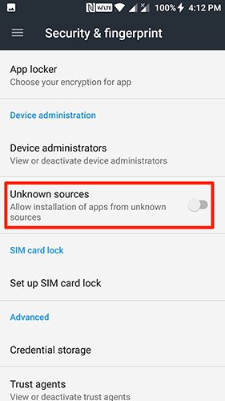
Как защититься?
Не ставьте “левые” программы!

Slide 24
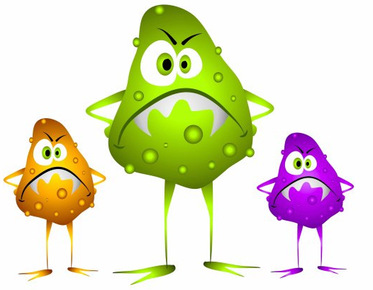
Как защититься?
Установите антивирус!

Slide 25
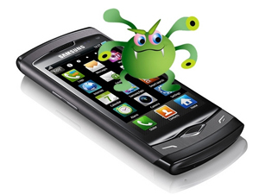
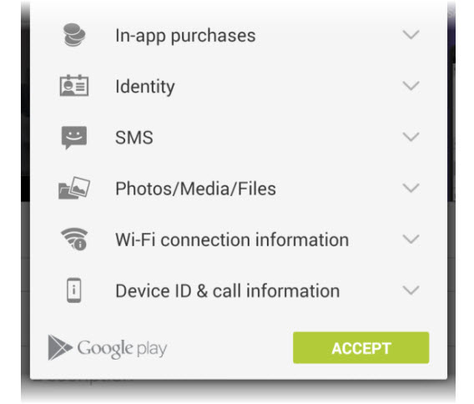
Как защититься?
Что разрешено приложению?

Slide 26
Причем здесь социальные сети?

Slide 27
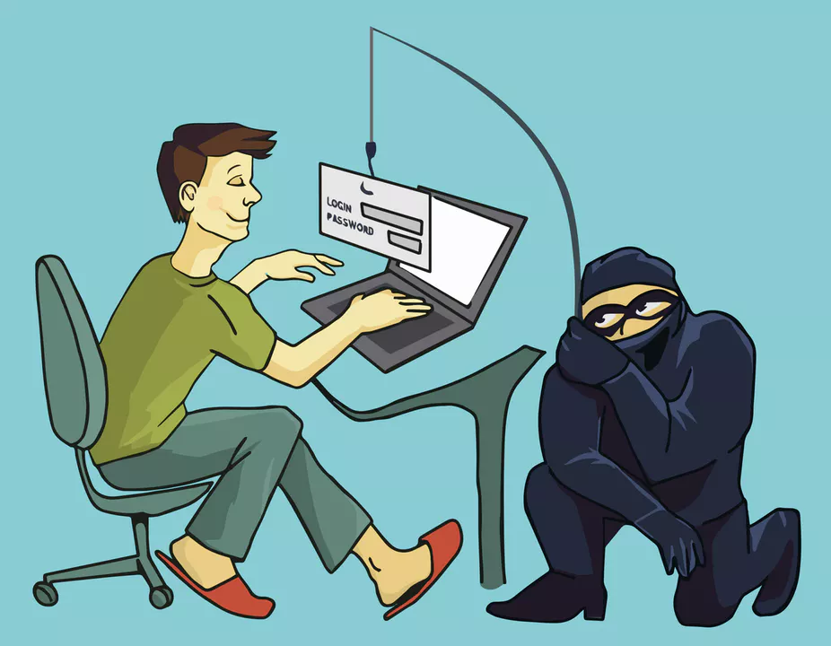
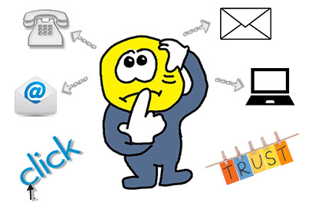
Социальная инженерия или мошенники 21 века!

Slide 28
Незнакомые WiFi сети

Slide 29
Цифровой “промискуитет”

Slide 30
Защита данных

Slide 31
Наши данные – наше золото?

Slide 32
Порядок на столе -порядок в голове

Slide 33
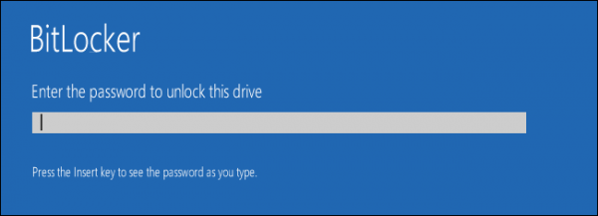
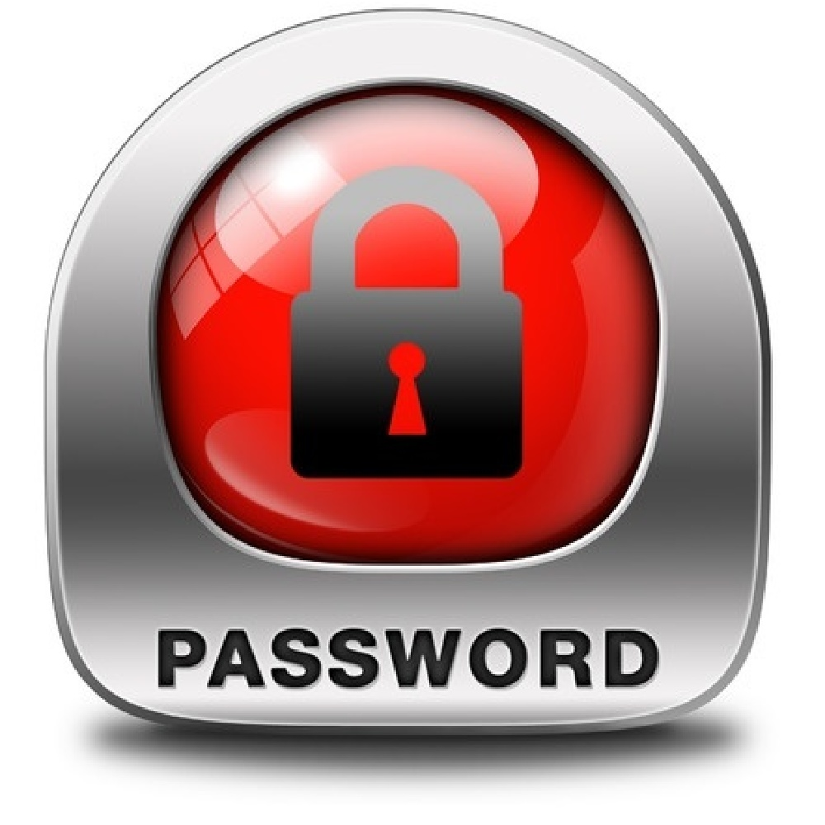
Защита локальных данных
Полнодисковое
шифрование

Slide 34
Защита облачных данных
Клиентское
шифрование

Slide 35
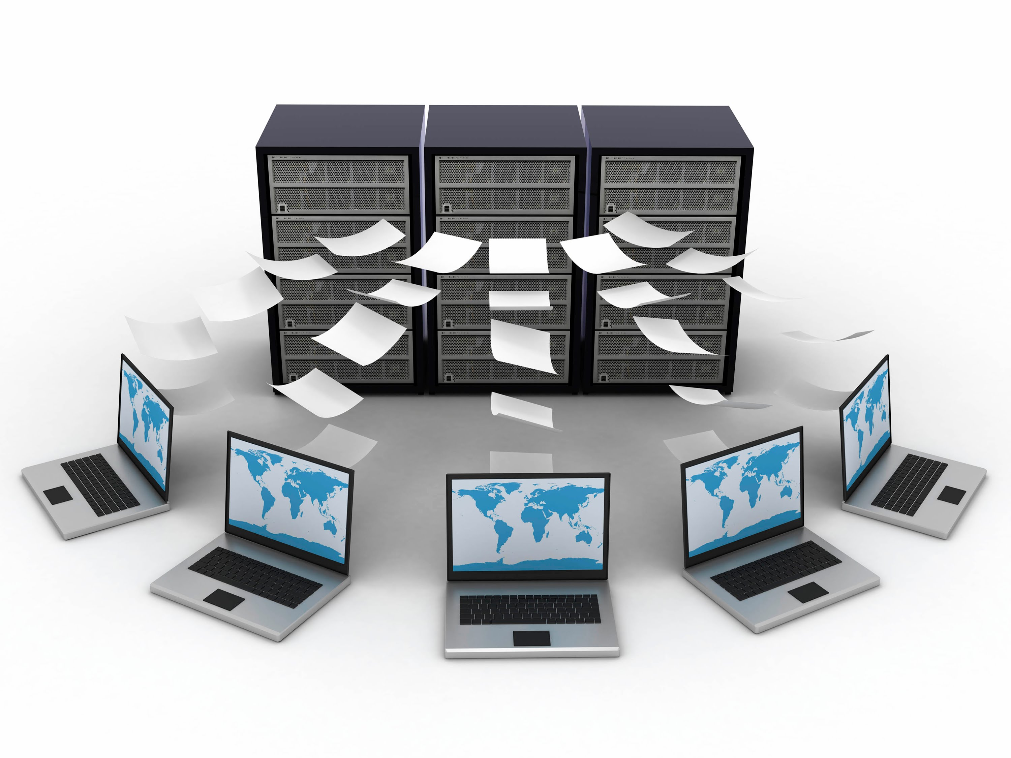
Резервное копирование

Slide 36
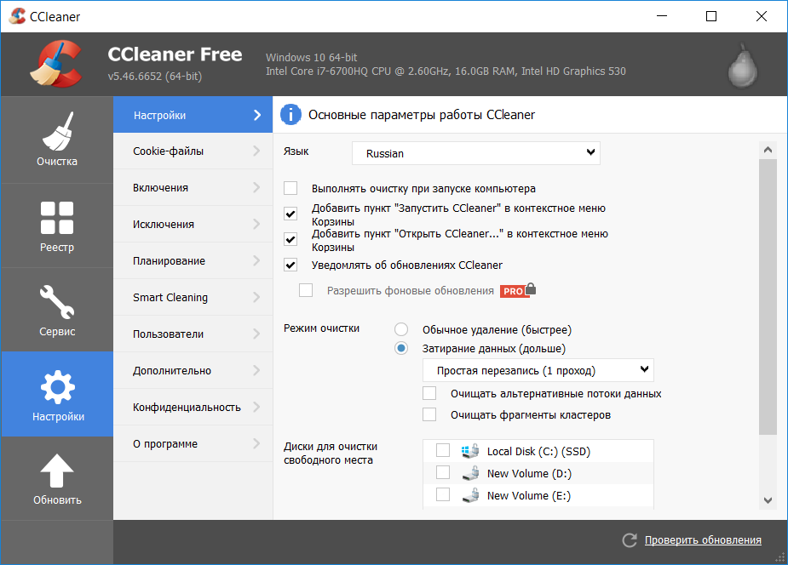
Надежное удаление данных

Slide 37
Онлайн коммуникации

Slide 38
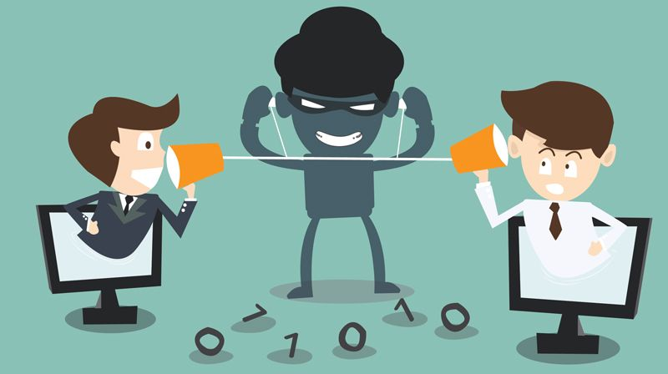
Что угрожает электронным коммуникациям?
Перехват
нешифрованной информации

Slide 39
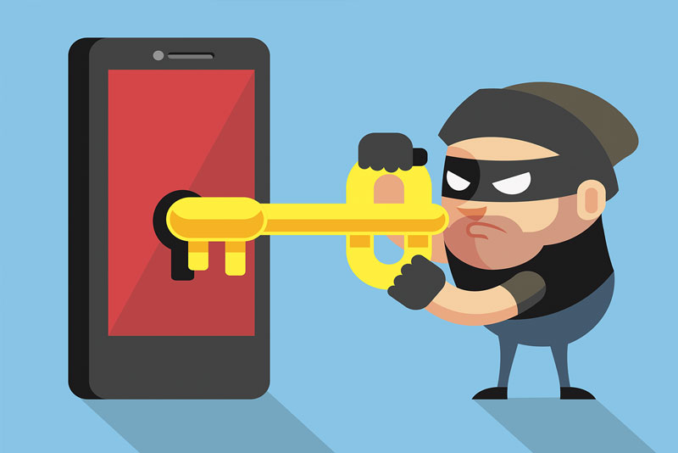
Что угрожает электронным коммуникациям?
Прослушка на
уровне клиента

Slide 40
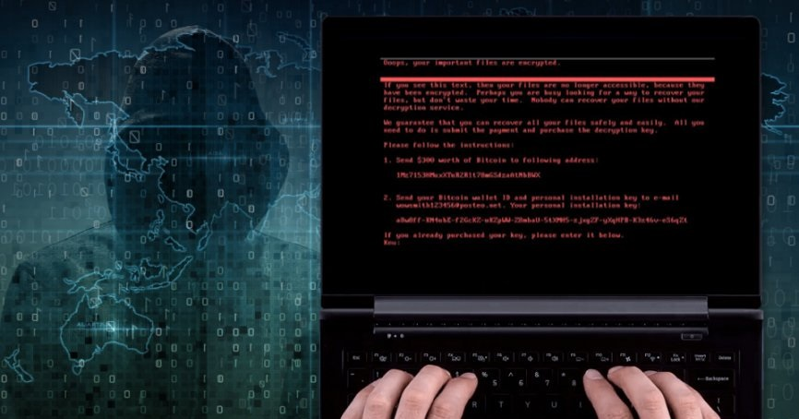
Что угрожает электронным коммуникациям?
Перехват и расшифровка шифрованного сообщения

Slide 41
Что угрожает электронным коммуникациям?
Уязвимости или закладки в программном обеспечении

Slide 42
Что угрожает электронным коммуникациям?
Незащищенное хранение информации на устройстве

Slide 43
Что угрожает электронным коммуникациям?
Бесконтрольные сбор и использование данных о пользователе

Slide 44
Какая платформа является безопасной?
Минимизирует
вышеперечисленные
риски

Slide 45
Как выбрать подходящую для себя платформу?
Оценить угрозы для организации
Сопоставить с особенностями платформ
Выбрать платформу с минимумом минусов и максимум плюсов

Slide 46
Как выбрать подходящую для себя платформу?
Угроза
Получения доступа к переписке с устройства (кража пароля, под давлением...)
Особенность
Варианты
Исчезающие сообщения
Signal
Telegram
Snapchat
Wickr
Bleep
….
Выбор
Signal

Slide 47
Дополнительные плюсы платформ?
Количество партнеров в сети
Открытость платформы и аудит кода
Признание специалистами в мире
Сквозное шифрование
Наличие десктоп версии
Удобство использования
Уровень поддержки
...

Slide 48
Что же такое цифровая гигиена?
Знания
Здравый смысл

Slide 49
Безопасность коллектива - задача каждого!

